Slide 1
Тестирование методом «Черного ящика»
Выполнил Эбулисов Эмиль 3ИСП-2

Slide 2
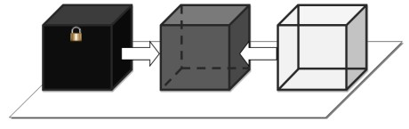
Работа метода
тестирование «черного ящика» (black box testing);  тестирование «белого ящика» (white box testing);  тестирование «серого ящика» (grey box testing).
Метод чёрного ящика (black box testing, closed box testing) – у тестировщика либо нет доступа к внутренней структуре и коду приложения, либо недостаточно знаний для их понимания, либо он сознательно не обращается к ним в процессе тестирования.
Разработка тестов методом черного ящика (black box test design technique)
Процедура создания и/или выбора тестовых сценариев, основанная на анализе функциональной или нефункциональной спецификации компонента или системы без знания внутренней структуры

Slide 3
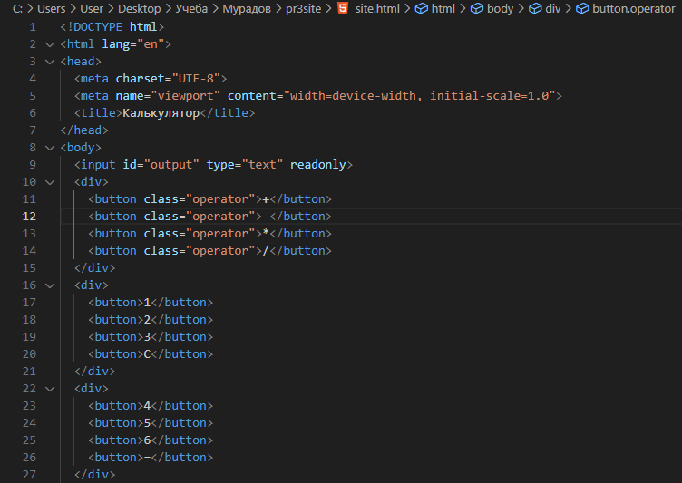
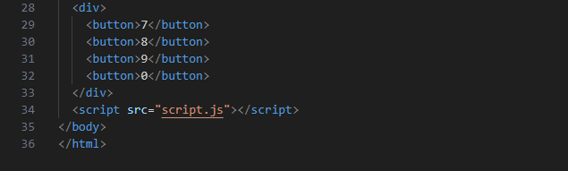
Код программы HTML файл

Slide 4
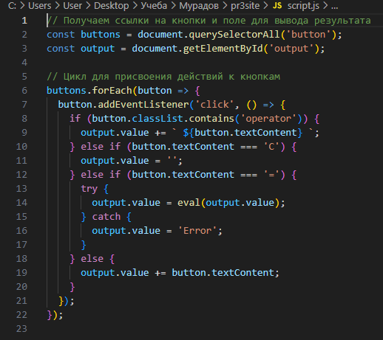
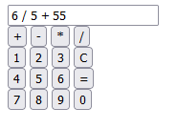
Код программы Java Script файл и готовый вид программы

Slide 5
Варианты для тестирование и выявления ошибок
Назван ие теста | Описание сценария | Входные данные | Выходные данные | Удачное/неуд ачное тестирование | Предложения по исправлению найденных ошибок. | Пожелания пользователей
Функция суммы | Сложение двух положите льных чисел; Проверка результата | Первая переменн ая=3 Вторая переменн ая=8 | Результат= 11 | Удачное | - | Поле для ввода значений и вывода, объединить
Функция вычитания | Вычитание двух положите льных чисел; Проверка результата | Первая переменн ая=8 Вторая переменн ая=3 | Результат= 5 | Удачное | - | Поле для ввода значений и вывода, объединить
Функция умножения | Умножение двух положите льных чисел; Проверка результата | Первая переменн ая=3 Вторая переменн ая=8 | Результат= 24 | Удачное | - | Поле для ввода значений и вывода, объединить
Функция деления | Деление двух положите льных чисел; Проверка результата | Первая переменн ая=8 Вторая переменн ая=0 | Результат= infinity | Неудачное | Добавить условие с проверкой деления на 0 | Учесть деление на 0

Slide 6
Спасибо за внимание!

